Slide 1
理論天文学概論 Introduction to Theoreical Astronomy
https://sci.nao.ac.jp/MEMBER/hnomura/lecture/TA/lecture5.pptx
https://sci.nao.ac.jp/MEMBER/hnomura/lecture/TA/lecture5.pdf
第５回
回転円盤の不安定性
Instabilities of Rotating Disks
野村英子（国立天文台）
Hideko Nomura (NAOJ)

Slide 2
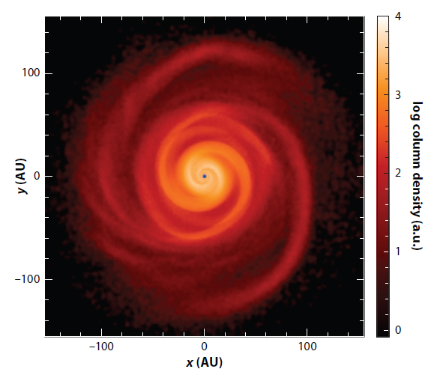
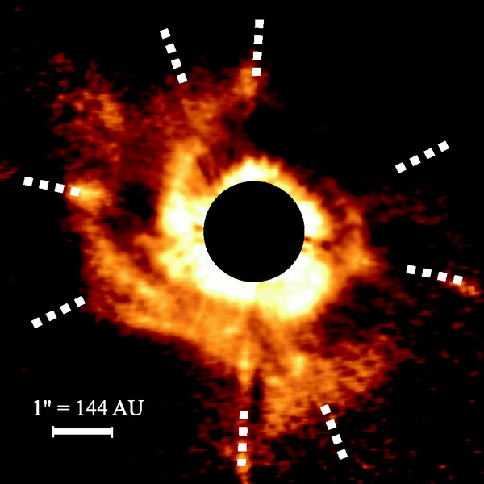
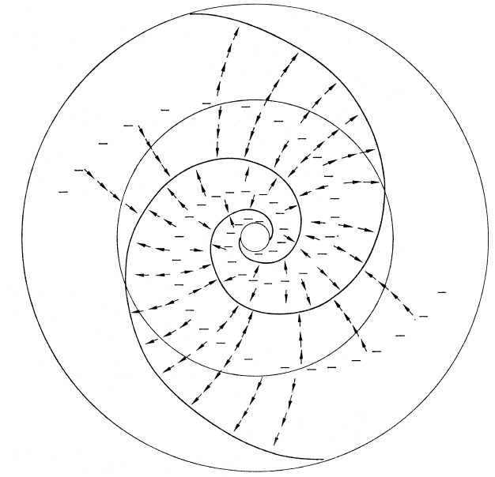
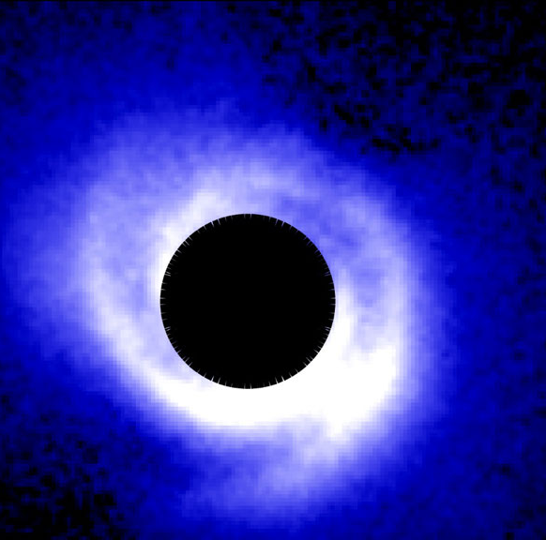
自己重力不安定による角運動量輸送
観測
シミュレーション
AB Aur
100AU
密度波
回転方向
自己重力
(Fukagawa+ 2004)
(Forgan+ 2010)
HD135344B
HR8799
(系外惑星)
回転を妨げる向きに力が加わる
(Lynden-Bell & Kalnajs 1972)
(Muto+ 2012)
(Marois et al. 2010)
渦状腕方向の自己重力により
角運動量が外側(質量が内側)に輸送される

Slide 3
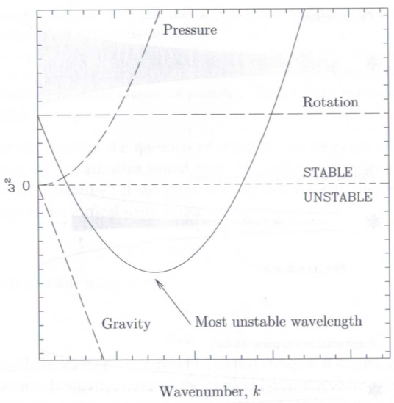
円盤の自己重力不安定性の条件
分散関係
連続の式
ω²
圧力
運動方程式(r)
回転
安定
運動方程式(φ)
不安定
Poisson方程式
線形摂動
重力
k
(Armitage 2010)
分散関係式
面密度：大→不安定
温度、回転：大→安定

Slide 4
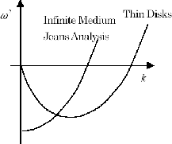
分子雲コアの重力不安定性
分散関係
連続の式
ω²
分子雲
コア
円盤
運動方程式
Poisson方程式
k_{J}
安定
k
線形摂動
不安定
分散関係式
密度揺らぎの波長が
λ>λ_{J}→重力収縮
ジーンズ質量＝典型的な
分子雲コアの質量
ジーンズ波長・質量

Slide 5
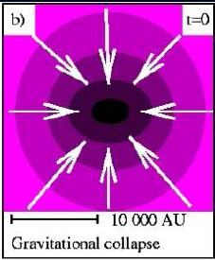
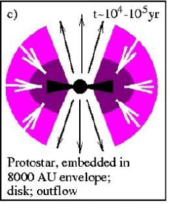
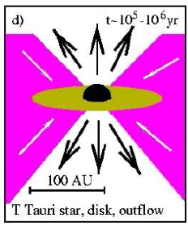
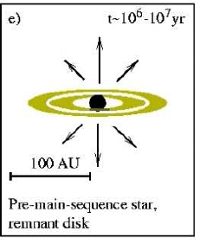
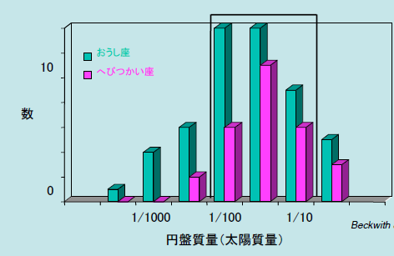
自己重力不安定な円盤の質量
Class 0
Class I
Class II
(Bechwith & Sergent 1991)
H/r~0.05-0.1→
ClassII円盤の多くは
自己重力安定
Class0,I円盤(形成直後の
円盤)は不安定と考えられる

Slide 6
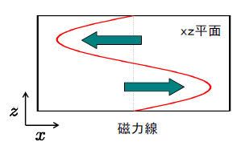
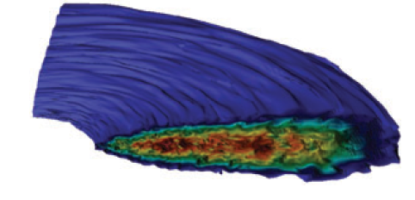
原始惑星円盤ガスの磁気回転不安定性
円盤
ケプラー回転
(差動回転)
磁場 Bz
★
星
磁気張力により回転速度↓→遠心力↓
→内側の流体素片はさらに内側に移動
層流
数値シミュレーション
乱流
(Sano & Inutsuka 2001, Armitate 2011)

Slide 7
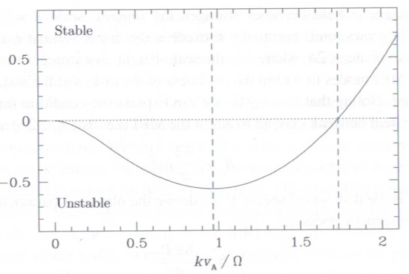
磁気回転不安定性の条件
運動方程式
磁気張力が
強まると
安定化される
分散関係
連続の式
ω²/Ω²
安定
誘導方程式
線形摂動
不安定
kv_{A}/Ω
分散関係式
(Armitage 2010)

Slide 8
原始惑星系円盤ガスの磁気回転不安定性
完全電離ガス
(e.g., 高温ガス)
部分電離ガス
＝原始惑星系円盤の場合
(典型的な電離度～10⁻¹²)
イオン
+
+
+
n
中性粒子
-
+
n
n
電子
-
+
-
-
-
n
n
+
n
-
+
+
-
+
-
-
n
n
n
n
すべての粒子が
磁場から力を受ける
磁場から力を受けるのは荷電粒子のみ
↓
磁気回転不安定性が
おこりにくい

Slide 9
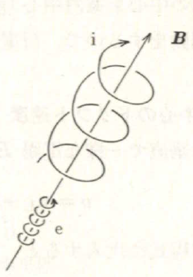
磁場のプラズマへの凍結
粒子の磁力線
周りの旋回運動
vs.
周りの粒子との衝突
より
衝突頻度
衝突係数
振動数
イオン
電子
Ω_{Β}＞Ω_{coll}のとき磁場は凍結
Ω_{Β}＜Ω_{coll}で磁場は分離

Slide 10
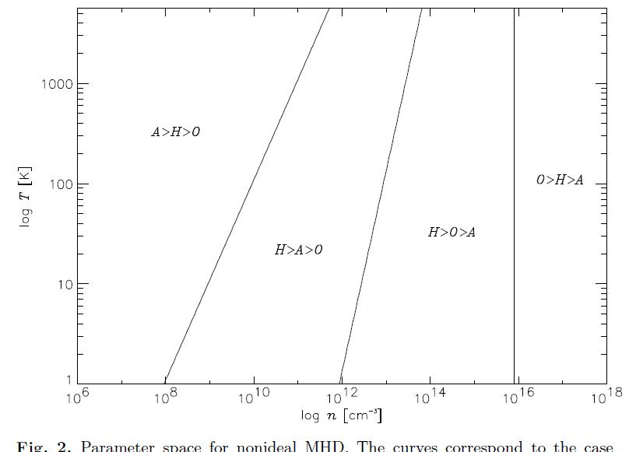
磁場のプラズマへの凍結
磁場が凍結する臨界密度は
より
イオンの場合
電子の場合
温度
双極性拡散
ホール効果
オーム散逸
イオンも電子も
磁場に影響される
(中性粒子のみ分離)
電子のみ
磁場に影響される
イオンも電子も
磁場に影響されない
密度
*図はv_{A}=0.1c_{s}のとき
(Kunz & Balbus 2004)

Slide 11
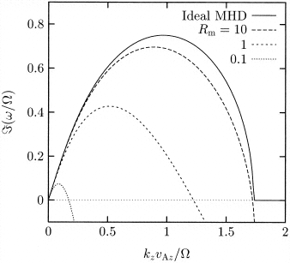
部分電離ガスの磁気回転不安定性
オーム散逸による磁気回転不安定性の安定化
J: 電流
誘導方程式
Im(ω/Ω)
分散関係式
η: 小
不安定の条件
磁気拡散係数
不安定
磁気拡散係数が大きくなると
(電離度が小さくなると)
磁気回転不安定性が安定化
η: 大
kv_{A}/Ω
(Sano & Miyama 1999)

Slide 12
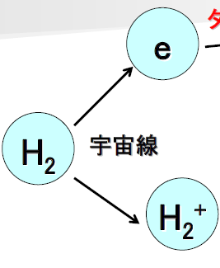
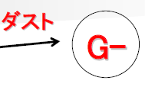
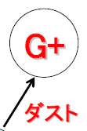
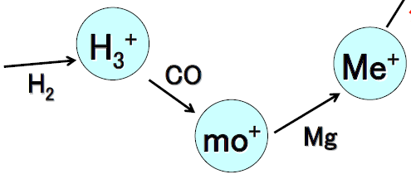
原始惑星系円盤ガスの電離度
高密度
円盤内ではダストの状態が電離度に影響
宇宙線
高密度
n>10¹⁶cm⁻³
HCO⁺
宇宙線による電離度
原始惑星系円盤の赤道面付近ではζ ,n →x(e⁻)
→磁気回転不安定性が安定化

Slide 13
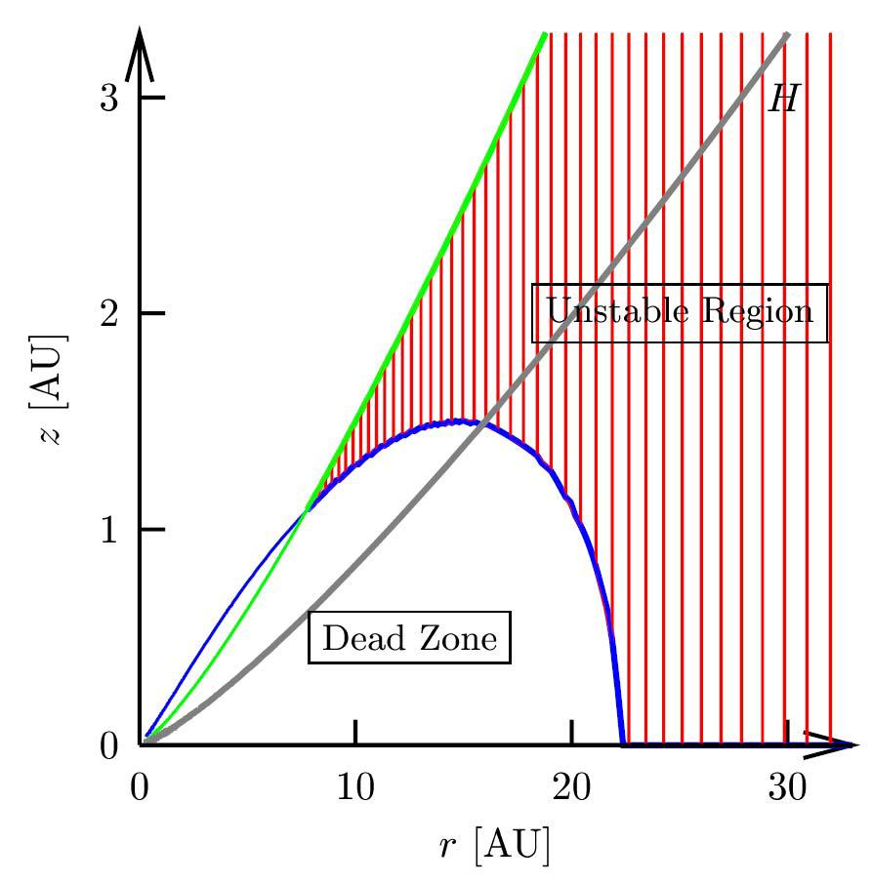
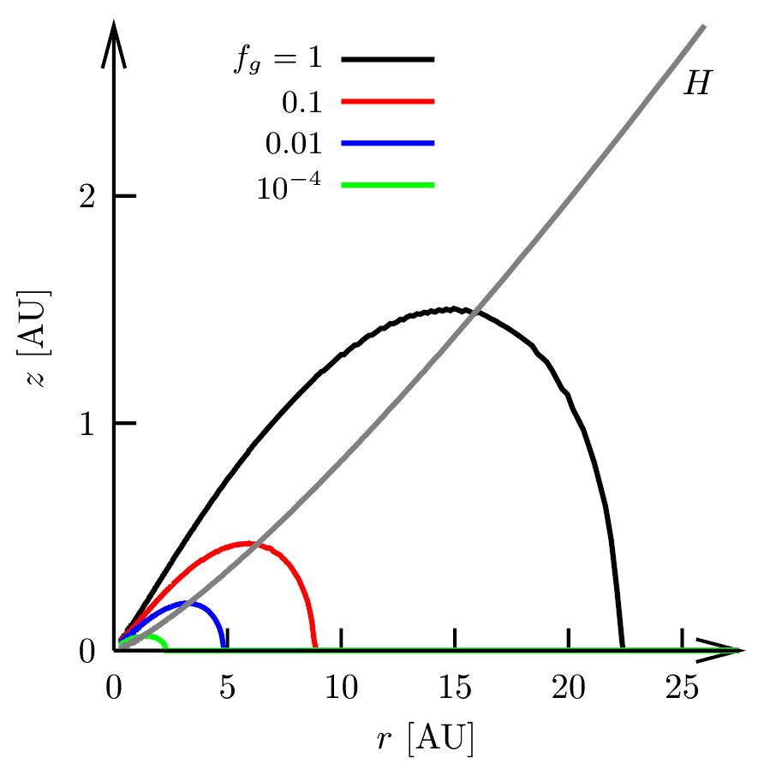
原始惑星系円盤内の磁気回転不安定領域
(Sano et al. 2000)
ダスト沈殿の影響
不安定
安定
ダスト沈殿
円盤外縁の低(面)密度領域および円盤内縁の上層部は
磁気回転不安定。ダストが沈殿すると荷電粒子のダストによる再結合率 →電離度 →磁気回転不安定領域

